Slide 1
Image TeleConsult
Dawid Wiśniewski, 94387, cz1145
Paweł Rychły, 94362, cz1145

Slide 2
Stworzenie narzędzia, które pozwoli na równoległą pracę nad obrazkami zapisanymi w formacie DICOM przez osoby przebywające w różnych miejscach
Praca oznaczać będzie zaznaczanie oraz komentowanie fragmentów zdjęcia i zapisywanie zmian po stronie serwera

Slide 3
 | opis funkcjonalności | typ | status
1 | Tworzenie i usuwanie konta użytkownika | obowiązkowa | WYKONANO (bez usuwania konta)
2 | Wyświetlanie listy dostępnych obrazów | obowiązkowa | WYKONANO
3 | Dodawanie lub usuwanie zdjęć | obowiązkowa | WYKONANO
4 | Udostępnianie zdjęć innemu użytkownikowi | obowiązkowa
5 | Zastosowanie filtrów graficznych na obrazie | obowiązkowa | WYKONANO
6 | Zaznaczanie obszarów na zdjęciu | obowiązkowa | WYKONANO
7 | Dodawanie komentarzy do punktów lub obszarów. | obowiązkowa | WYKONANO
8 | Cofanie operacji | obowiązkowa | WYKONANO
9 | Zapamiętywanie i możliwość przeglądu historii operacji | obowiązkowa
10 | Pobieranie zdjęcia z serwera | obowiązkowa

Slide 4
Zadania do wykonania:
Implementacja obsługi funkcjonalności aplikacji klienckiej po stronie serwera,
pobieranie plików z serwera
udostępnianie zdjęć innym użytkownikom
Poprawa interfejsu uzytkownika
komunikacja klient serwer
synchronizacja klientów miedzy soba
zapamiętywanie i możliwość przeglądu historii operacji

Slide 5
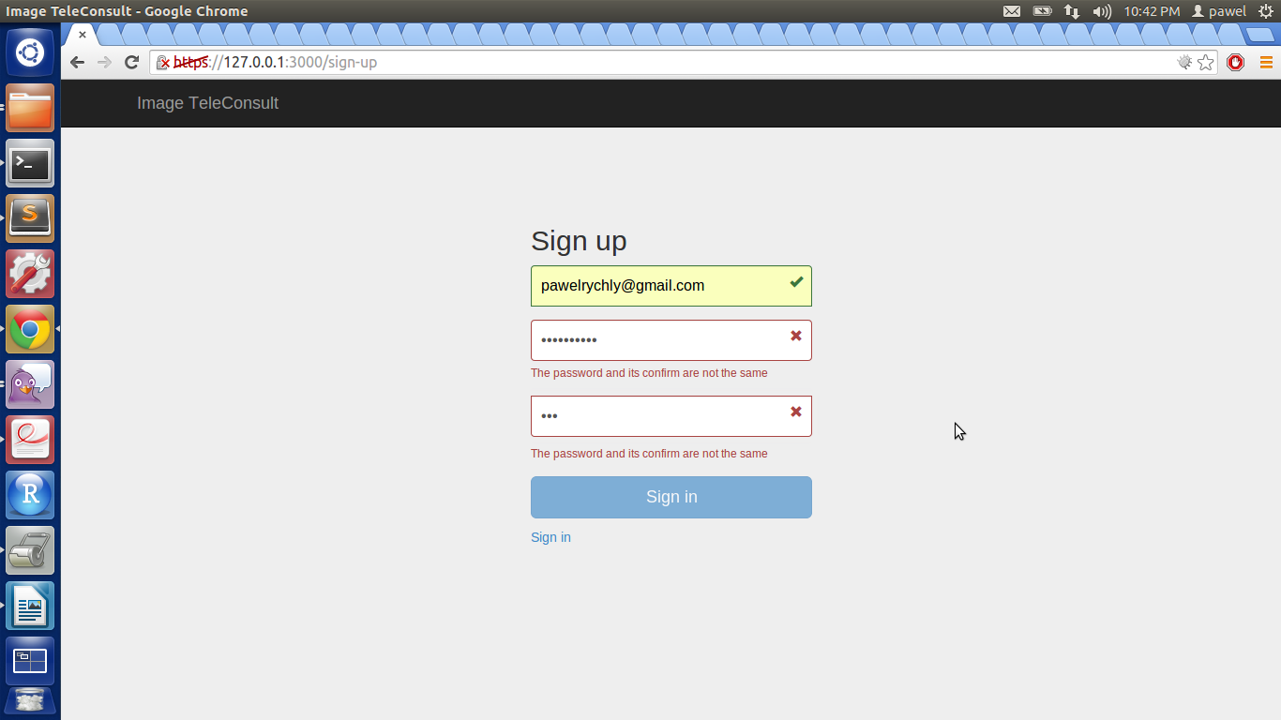

Slide 6
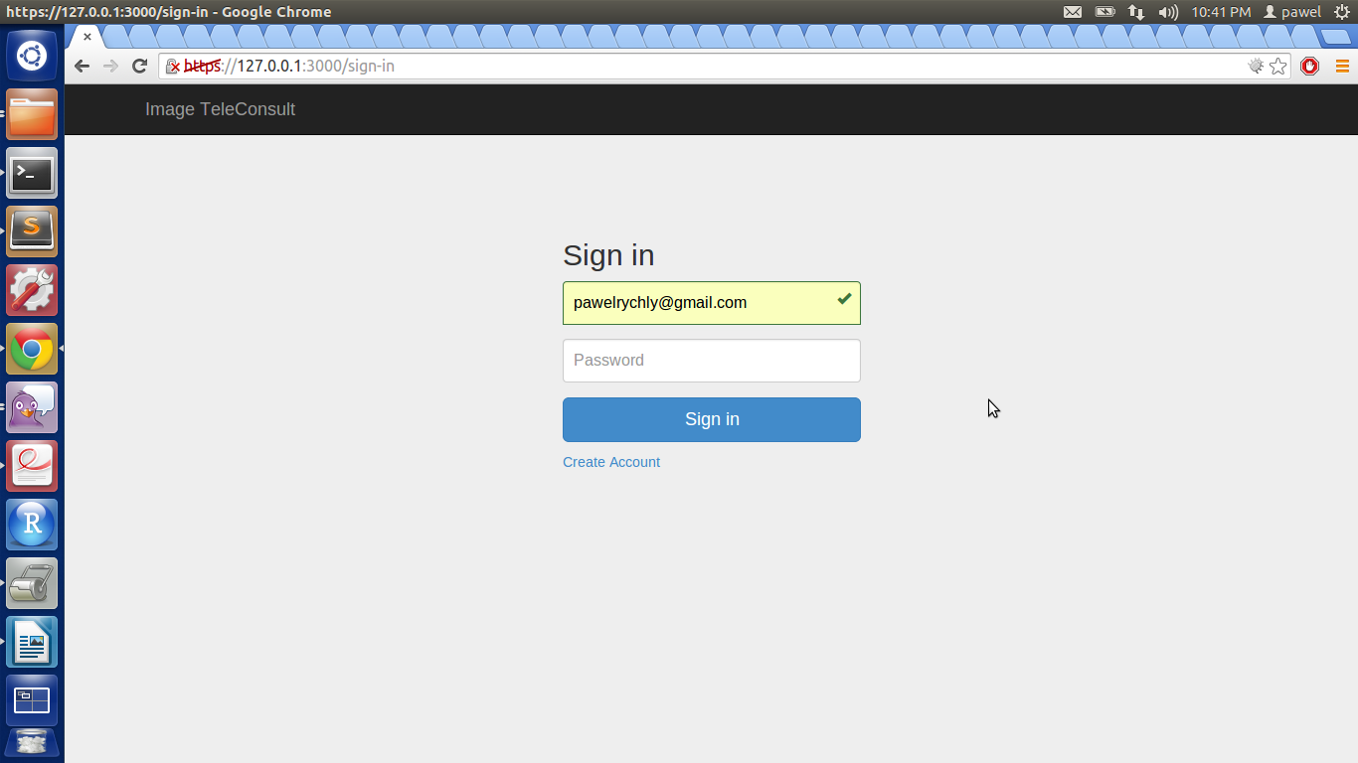

Slide 7
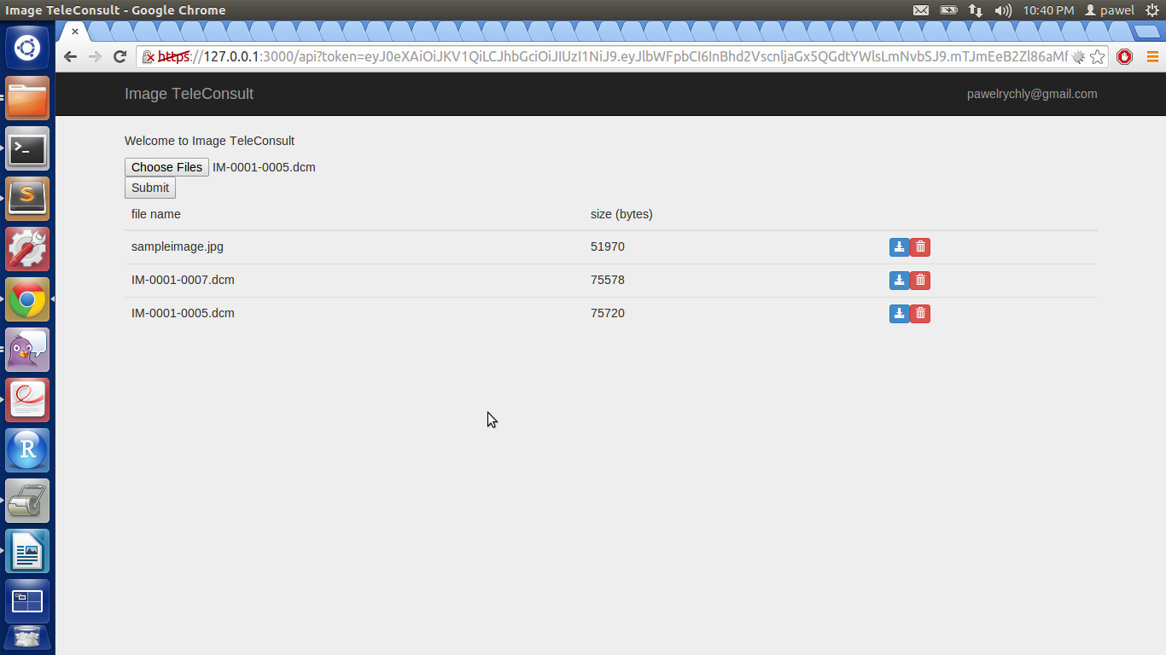

Slide 8
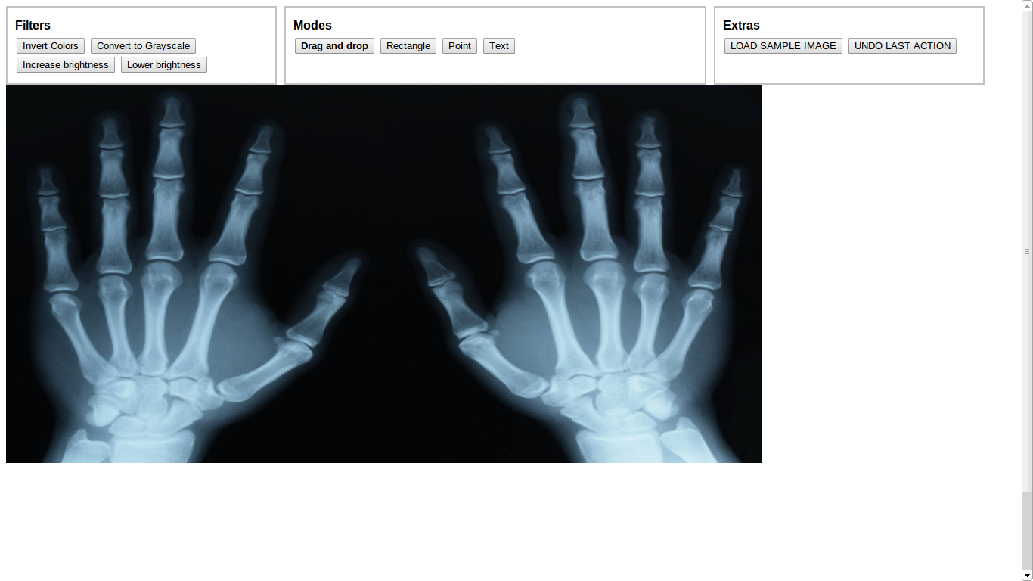

Slide 9
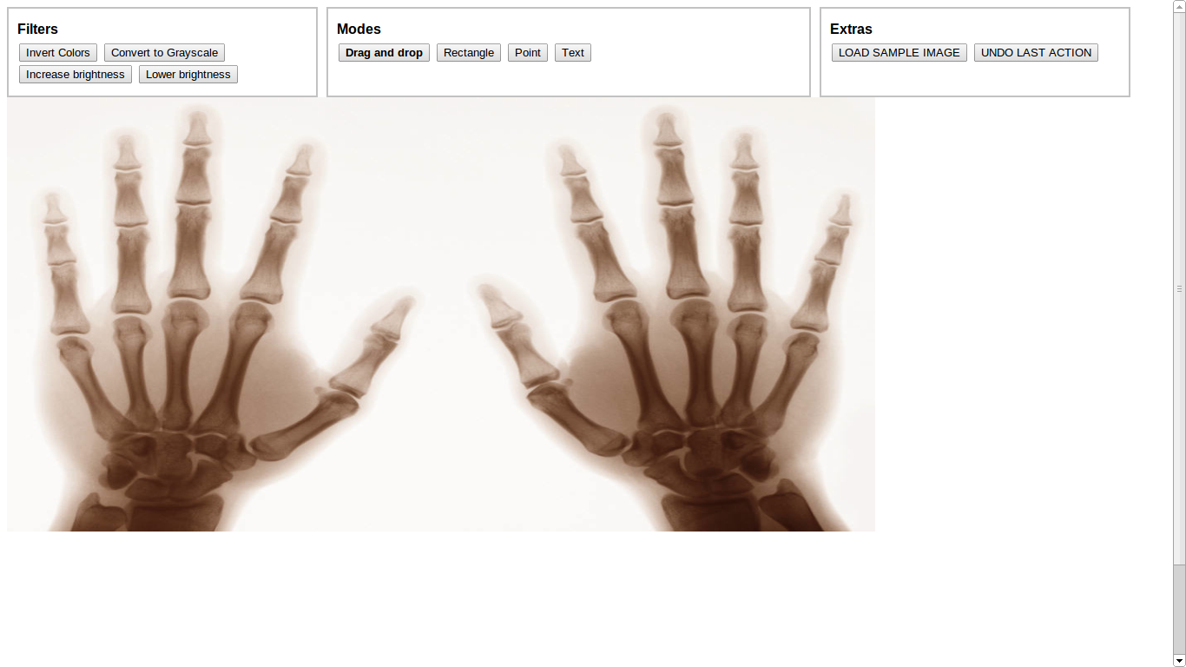

Slide 10
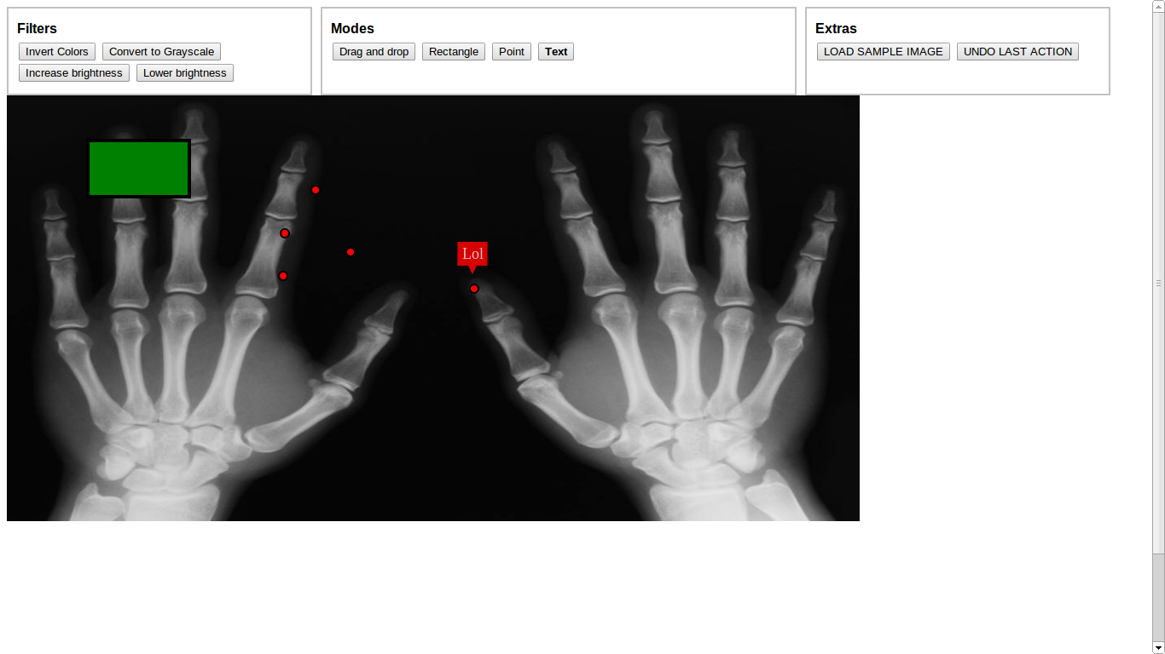

Slide 11
http://nodejs.org/
http://expressjs.com/
https://www.mongodb.org/
http://kineticjs.com/
http://dicom.nema.org/
http://getbootstrap.com/

